Slide 1
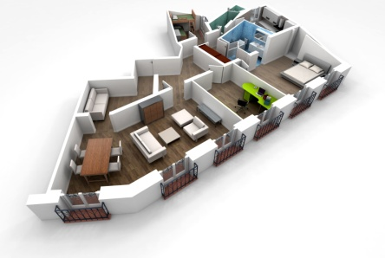
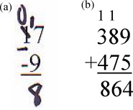
Tipi di problema

Slide 2
Suggerimenti didattici (1)
Questi sono solo suggerimenti, ogni gruppo di studenti può sperimentare liberamente l’uso del micro-modulo. Le caratteristiche, il numero e l’ordine con cui vengono usati gli elementi del micro-modulo possono essere scelti a piacimento. Inoltre, a seconda della strategia di apprendimento, alcuni elementi possono essere aggiunti o eliminati. Per questa ragione, infatti, i micro-moduli possono essere copiati e modificati..
(Ia) Per iniziare provate a mettervi in contatto con lo stato attuale della conoscenza e dell’esperienza dei singoli nel gruppo
Organizzate gli studenti in gruppi di 4/5
Chiedete ai participanti dei gruppi di:
(a) Fare esempi di problemi che reputano essere di tipo diverso (quanti più possibile)
(b) Fare una lista e identificare le caratteristiche principali per ogni categoria di problema.
Chiedete loro di riflettere: perché credono che i problemi appartegano a categorie diverse? C’è una qualche relazione con i concetti di “Complessità” e “Struttura dei problemi”?
Chiedete ai gruppi di riunirsi e di condividere i risultati presentando i loro elenchi di problemi unitamente alle caratteristiche salienti che giustifichino la classificazione. Gli elenchi e le caratteristiche principali identidicate dai singoli gruppi coincidono? Se no estendete le liste e discutete le differenze così da produrre un elenco condiviso.
Chiedete ai gruppi di selezionare a caso 2 problemi dai giornali e di discutere se appartengano ad una singola categoria o se contengano diverse classi di problemi. Identificatele.

Slide 3
Suggerimenti didattici (2)
(II) Usate il micro-modulo “Tipi di Problema” per rinsaldare e approfondire la comprensione del concetto di struttura dei “Tipi di Problema”
Introducete il micro-modulo “Tipi di Problema” ai partecipanti spiegando il suo fine multimediale, multidimensionale, multi- ruolo e multi-didattico.
Chiedete ai partecipanti del gruppo di esplorare invidualmente il micro-modulo tramite la ricerca, focalizzandosi e riflettendo su quegli elementi che reputano più efficaci per approfondire e rinsaldare la loro comprensione del concetto di “Tipi di Problema”.
I partecipanti riportano al loro gruppo la scelta dei primi tre “elementi più efficaci” spiegandone il motivo della scelta. I partecipanti riflettono in modo collettivo sulle scelte e sulle relative ragioni. Nel caso alcuni partecipanti non trovino elementi che considerino appropriati possono discuterne e, ancor meglio, cercare di trovarne di diversi e contribuire così allo sviluppo del micro-modulo.
I gruppi si riuniscono e condividono i loro risultati, dapprima selezionando e presentando 3 scelte di “elementi più efficaci” per ogni gruppo, insieme alle loro conclusioni in merito al perché le persone possono avere preferenze diverse a proposito degli elementi e dei modi di apprendimento.
I partecipanti compilano il breve questionario riguardante le loro preferenze degli elementi del micro-modulo

Slide 4
Tipi di problema
Definizioni

Slide 5
Tipi di problema
Ci sono molti tipi o categorie di problema. Le tipologie più frequenti sono mostrate qui sotto; sono il risultato del lavoro di David Jonassen. Esistono anche altre tipologie.
Tipi di Problema
Dilemmi
Problemi logici
Progetti
Problemi algoritmici
Case study
Problemi basati su racconti
Comportamenti strategici
Problemi sull’uso di regole
Decision-making
Ricerca di diagnosi
Riparazioni di malfunzionamenti
Attenzione: è importante notare che le diverse categorie o classi di problemi non si escludono a vicenda né sono completamente separate. Tra esse ci sono sovrapposizioni e somiglianze.

Slide 6
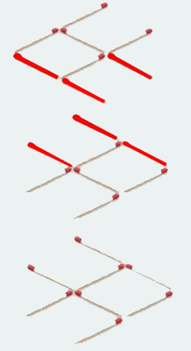
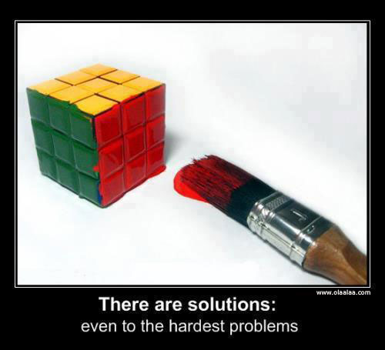
Tipi di problema – Problemi logici
Problemi logici
I Problemi logici sono principalmente test di logica che mettono alla prova l’alunno. Essi implicano la manipolazione di elementi limitati o di variabili, tipici di quando si risolve un problema. L’alunno deve scoprire un metodo specifico di ragionamento che produca la soluzione migliore.
(Jonassen, 2011a book, p.12)

Slide 7
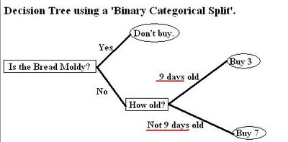
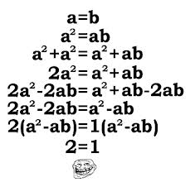
Tipi di Problema – Algoritmi
Algoritmo
Gli algoritmi sono procedure o sequenze di passi (manipolazioni) per calcolare o produrre risposte corrette. Sono tipiche in matematica e scienze a scuola, per le quali si richiedono comprensione e produzione di numeri, e capacità di calcolo.

Slide 8
Tipi di problema –Problemi basati su racconti
Problemi basati su racconti
I Problemi basati su racconti racchiudono un problema algoritmico in una breve storia. Essi forniscono contenuti ad un algoritmo e gli alunni lo risolvono 1) identificando le parole chiave nella storia 2) selezionando l’algoritmo e la sequenza appropriati per sisolvere il problema e 3) applicando l’algoritmo per trovare il valore della variabile ignota. Questi problemi sono noti come problemi basati su racconti.
Un vestito costa $150.E’ stato ribassato del 20% e ed è stato applicato una tassa del 10%. Quale è il prezzo finale del vestito?
18 femmine e 15 maschi hanno partecipato ad una gara. Altre 7 ragazze si sono aggiunte mentre 4 ragazzi hanno abbandonato. Quanti erano alla fine i partecipanti?

Slide 9
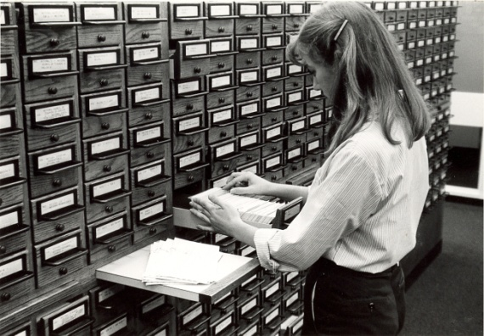
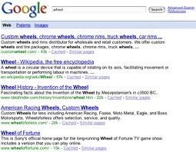
Tipi di problema – Problemi sull’uso di regole
Problemi sull’uso di regole
I problemi sull’uso di regole hanno il chiaro scopo di trovare le informazioni più rilevanti nel più breve temnpo possibile. Sono vincolati, ma non limitati ad una specifica procedura o metodo come nel caso di utilizzo di un sistema di ricerca online o di un catalogo bibliotecario per reperire informazioni scientifiche.

Slide 10
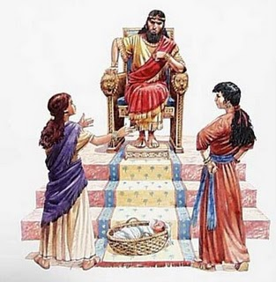
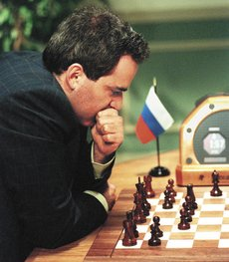
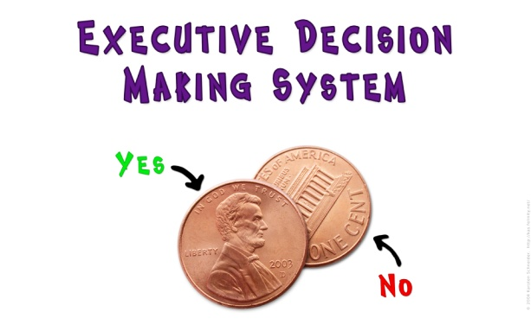
Tipi di problema – Decision-making
Problemi decision-making
I problemi decision-making prevedono la selezione di una soluzione da un gruppo di soluzioni alternative. Si usano uno o più criteri per identificare la soluzione migliore. E’ colui che prende la decisione a dover identificare questi criteri; in altri casi invece essi gli vengono forniti.

Slide 11
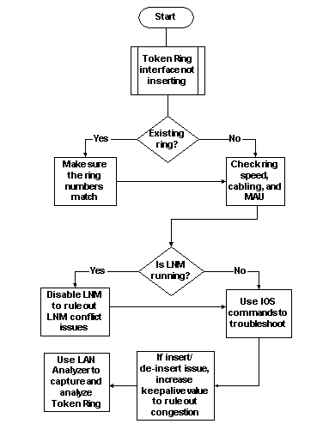
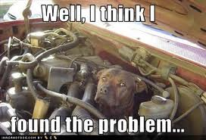
Tipi di problema – Riparazione di malfunzionamenti
La riparazione di malfunzionamenti
I problemi di riparazione di malfunzionamenti implicano la diagnosi, la manutenzione e la capacità di riparazione di sistemi o processi, inclusi casi medici e psicologici. La riparazione di malfunzionamenti richiede modelli concettuali dei sistemi, delle loro componenti ed interazioni, oltre ad una conoscenza delle caratteristiche difettose, dei sintomi, delle informazioni di contesto e delle probabilità di occorrenza. Comunemente viene insegnata come procedura.

Slide 12
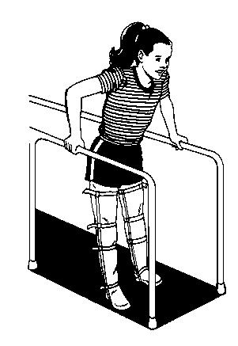
Tipi di problema – Ricerca di diagnosi
Ricerca di diagnosi
I problemi che implicano una ricerca di diagnosi e la soluzione sono inizialmente molto simili a quelli di riparazione di malfunzionamenti poiché entrambi richiedono di identificare una condizione difettosa. La differenza sta nelle strategie di soluzione: nella riparazione di malfunzionamenti le strategie sono limitate (il fine è riparare e riportare il sistema all’efficienza in breve tempo) mentre nei problemi di ricerca di diagnosi e soluzione (per esempio una persona malata) esistono strategie di soluzione multiple che spesso dipendono da fattori contestuali e dalla storia del paziente (per esempio la terapia o strategia di soluzione dipenderà dal paziente, dalla istituzione medica, dalla compagnia assicurativa e da altri fattori).

Slide 13
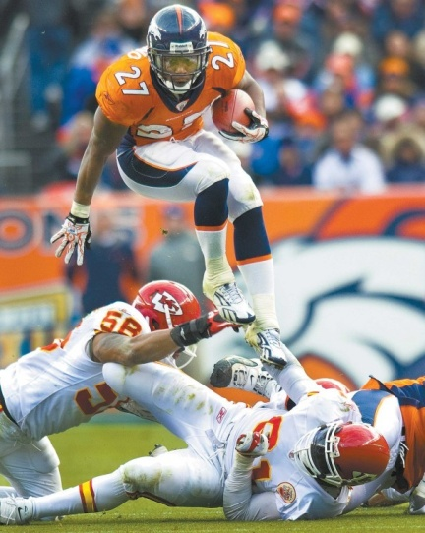
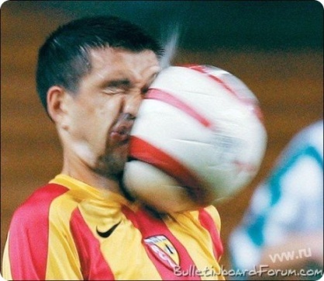
Tipi di problema – Comportamenti strategici
Comportamenti strategici
I problemi legati a comportamenti strategici implicano un’attività complessa in real-time da parte di coloro che risolvono il problema. Essi applicano una serie di attività tattiche per raggiungere gli obiettivi strategici, e di solito sotto una considerevole pressione temporale. Un esecutore esperto sa, nella difficoltà, improvvisare e costruire nuove tattiche per attualizzare la strategia.

Slide 14
Tipi di problema – Case study
Studi di caso
I problemi legati allo studio del caso riguardano la soluzione di problemi sociali e spesso coinvolgono elementi complessi e sfaccettati per i quali esistono prospettive e posizioni diverse. I problemi politico-sociali non sono sempre chiari e i diversi stakeholder possono anche avere diverse opinioni al proposito. Il contesto è essenziale nei problemi politico-sociali (situati contestualmente) e la loro soluzione richiede un’analisi approfondita dei fattori contestuali. Le soluzioni richiedono anche che si articolino diverse prospettive al fine, prima, di definire i problemi effettivi e poi di suggerire le soluzioni appropriate..

Slide 15
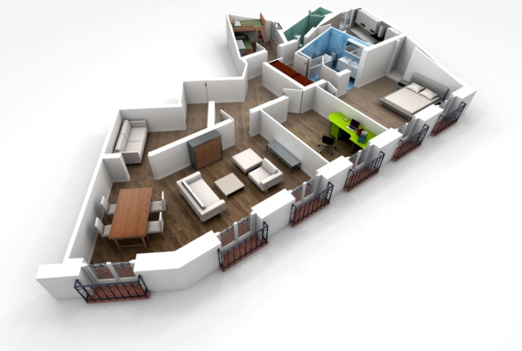
Tipi di problema – Progetti
Progetti
I problemi legati alla progettazione comprendono la creazione di nuovi prodotti, processi e servizi, quali automobili, edifici e processi industriali. I problemi legati alla progettazione cercano di trovare una soluzione ottimale all’interno di determinati vincoli. Hanno comunque solitamente un ambito molto specifico e traguardi definiti vagamente o addirittura poco chiari, nonché percorsi multipli per la soluzione e vincoli non dichiarati. Essi hanno anche criteri multipli di valutazione delle soluzioni e questi criteri sono altamente soggettivi e spesso restano non conosciuti fino alla fine del processo.

Slide 16
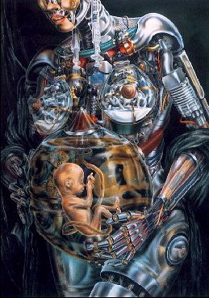
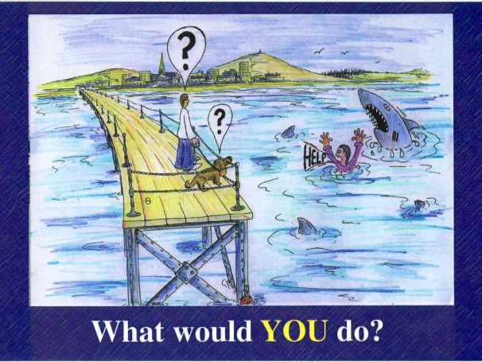
Tipi di problema– Dilemmi
Dilemmi
I dilemmi sono problemi che richiedono una scelta tra opzioni che si escludono mutualmente ed egualemente indesiderate. I dilemmi non hanno soluzioni accettabili per tutte le persone implicate nel problema. Esisterà sempre una parte significativa di persone che sarà scontenta della soluzione. Tali problemi sono complessi e non prevedibili.

Slide 17
Tipi di problema
Spettro della Complessità e della Struttura

Slide 18
Tipi di problema – Complessità & Struttura
Jonassen sostiene che in generale muovendosi da sinistra a destra i problemi cambiano da ben strutturati e statici a mal strutturati e dinamici
Tipi di Problema
Dilemmi
Problemi logici
Progetti
Problemi algoritmici
Case study
Problemi basati su racconti
Comportamenti strategici
Problemi sull’uso di regole
Decision-making
Ricerca di diagnosi
Riparazioni di malfunzionamenti
Ben strutturati, statici
e più semplici
Mal strutturati
Dinamici e complessi

Slide 19
Tipi di problema
Combinazioni e Aggregati

Slide 20
Combinazioni o aggregati di problemi
Nella vita reale spesso le persone hanno a che fare con situazioni problematiche che contengono combinazioni o aggregati di problemi ben strutturati e mal strutturati. E’ nelle scuole e in altre istituzioni educative che di solito si affrontano singoli problemi separati e distinti.
Possibili problemi della vita reale
Dilemmi
Comportamenti strategici
Decision-making
Probelmi di progettazione
Ricerca di diagnosi
Problemi sull’uso di regole
Case study

Slide 21
Breve questionario
Come valuti l’utilità dei seguenti elementi per il tuo apprendimento?
 | Molto basso | Basso | Moderato | alto | Molto alto
Definizione
Citazioni
Divertimento
Poesia
Quali altri elementi vorresti avere nel micro-modulo?

Slide 22
Credits
Sviluppato da
Alfonso Molina
Fonti
Lavori vari di David Jonassen
Citazioni varie da siti web
Vari siti web di poesia
Vari siti web con immagini connessi al concetto di problema

